Slide 1
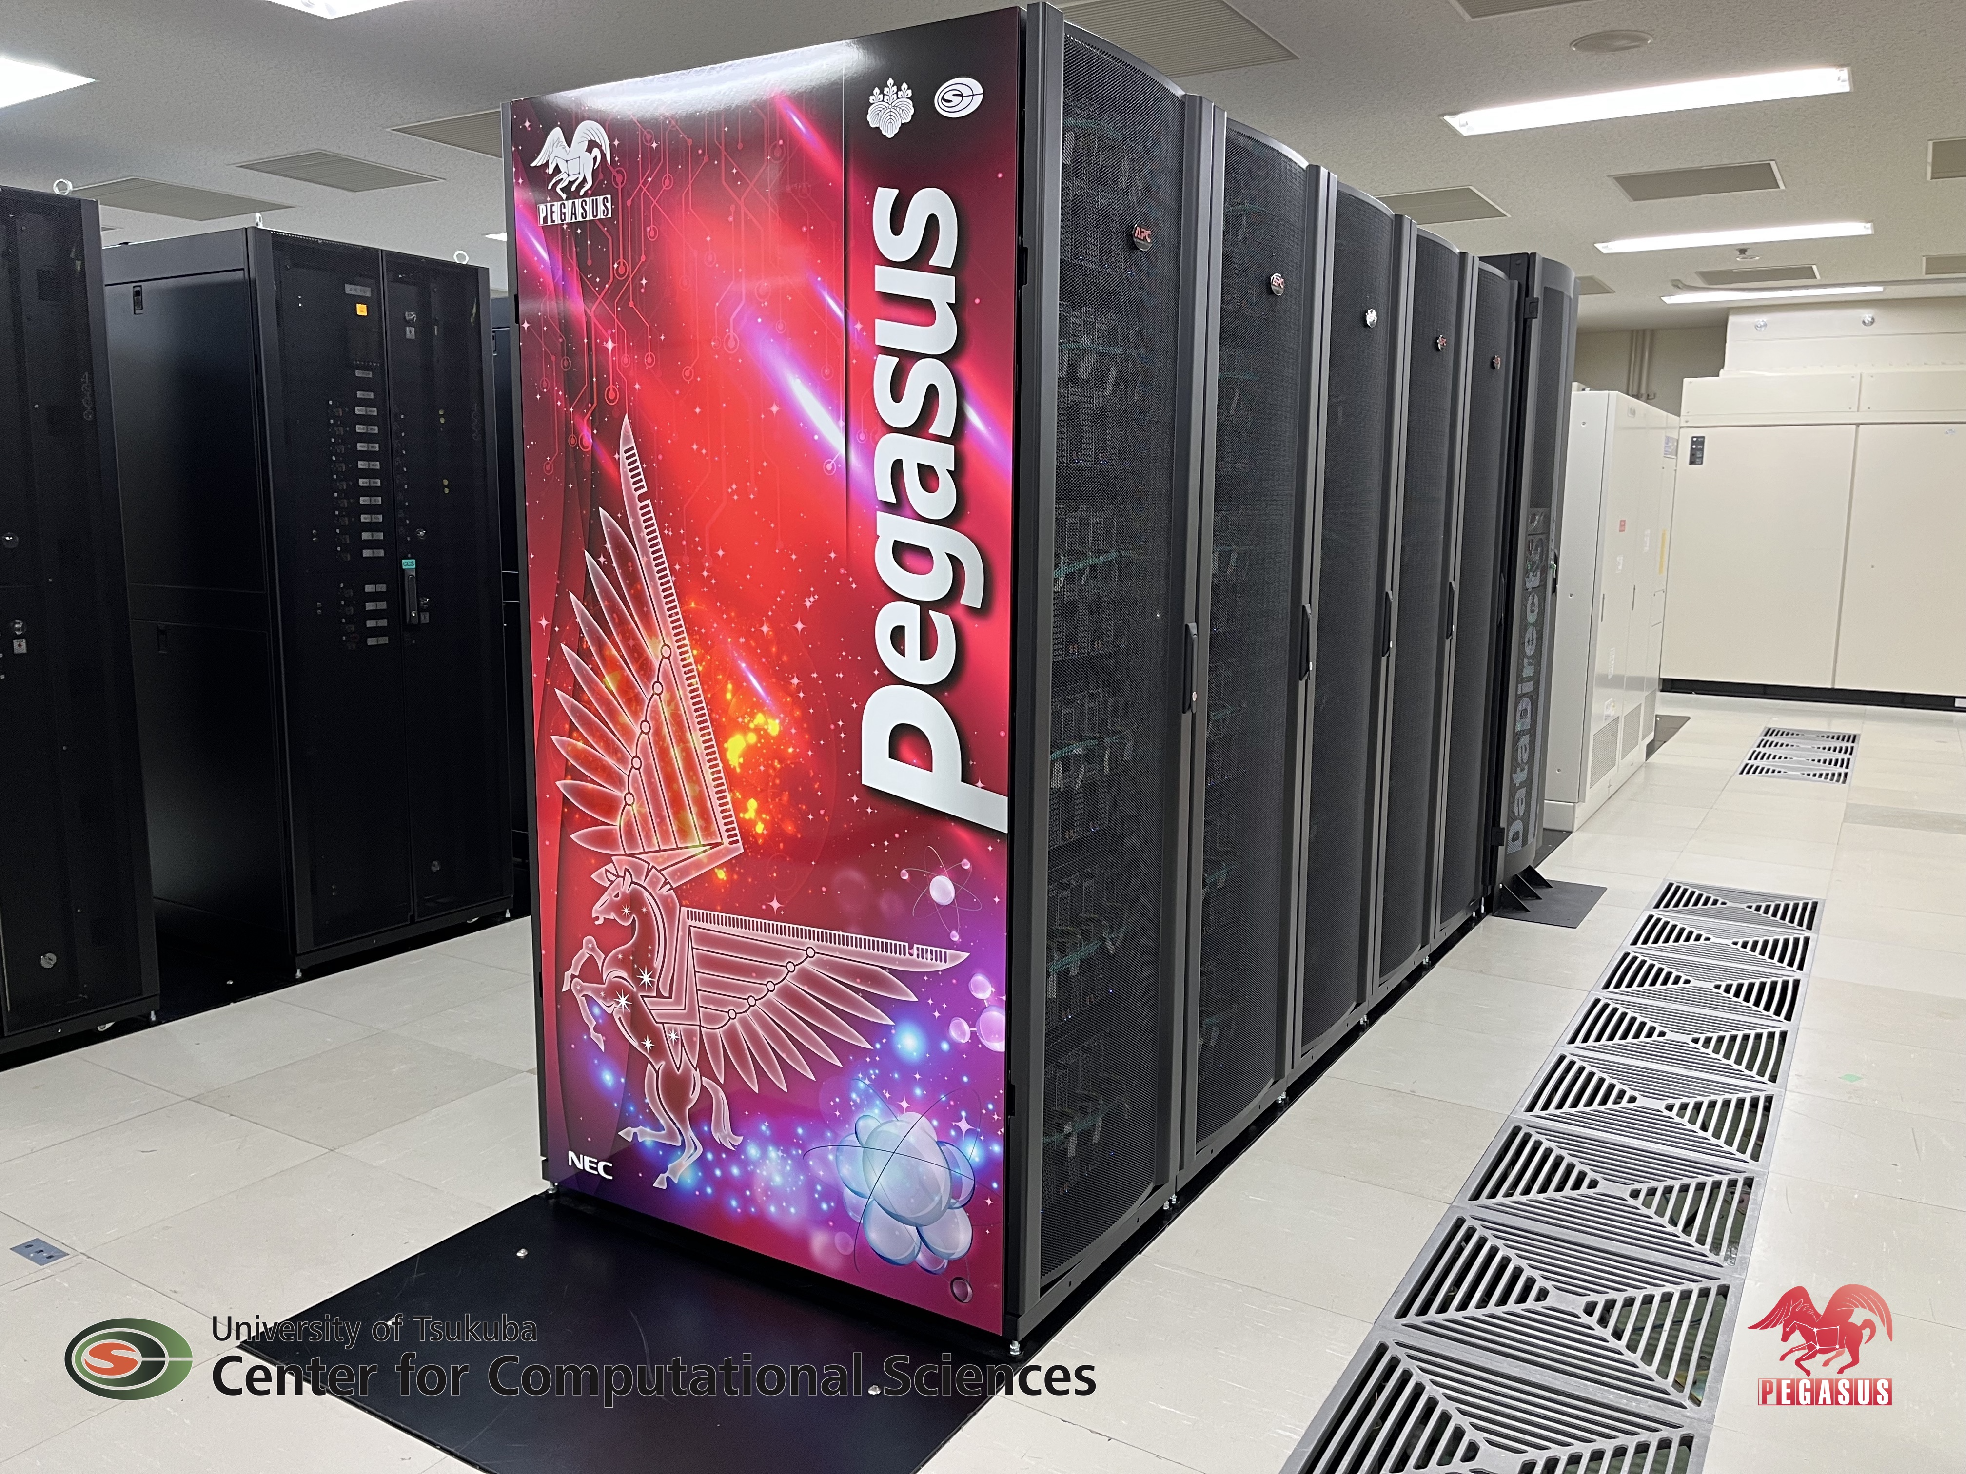
Multidisciplinary Cooperative Research Program
筑波大学計算科学研究センター 学際共同利用プログラム
Pegasus System
node | CPU | Intel Xeon Platinum 8468 (codenamed Sapphire Rapids) 2.1GHz/48c (3.2256 TFlops)
 | GPU | NVIDIA H100 Tensor Core GPU with PCle (51 Tflops in FP64 Tensor Core)
 | Memory | 128GiB DDR5-4800 (282 GB/s)
 | Persistent memory | 2TiB Intel Optane persistent memory 300 series
 | SSD | 2x3.2TB NVMe SSD (7 GB/s)
 | Network | NVIDIA Quantum-2 InfiniBand platform (200 Gbps)
Number of nodes |  | 120
Peak performance |  | 6.5 PFlops
Parallel file system |  | 7.1PB DDN EXAScaler (40 GB/s)
System vendor |  | NEC
共同利用･共同研究拠点
｢先端学際計算科学共同研究拠点｣（文部科学省）
Advanced Interdisciplinary Computational Science Collaboration Initiative (the MEXT of Japan)
Notes:
大学ロゴ、CCSロゴ、スパコン写真などについて、学際共同利用プログラムの謝辞の目的以外では使用しないでください。
ロゴデータ、スパコン写真等が必要な場合は、計算科学研究センター広報・戦略室（pr [at] ccs.tsukuba.ac.jp）までお問い合わせください。

